Slide 1
Фрезерування металу
Трудове навчання 8 клас

Slide 2
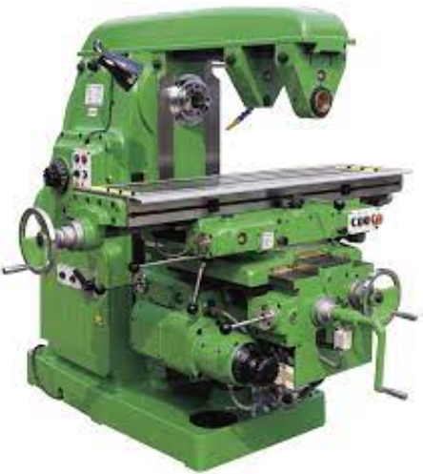
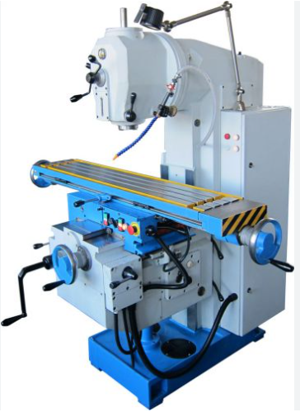
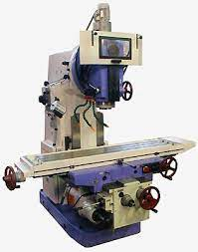
Призначення фрезерного верстата
Фрезерними називають верстати, які застосовують при фрезеруванні плоских, фасонних і гвинтових поверхонь, нарізуванні шліців, різьби та зубів зубчастих коліс, утворенні гвинтових канавок тощо.

Slide 3
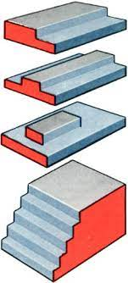
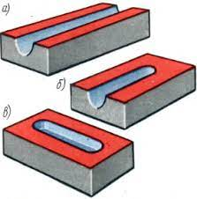
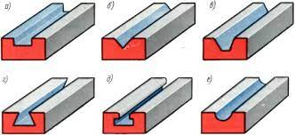
Призначення фрезерного верстата
Фрезерні верстати застосовують для виготовлення деталей машин з плоскими поверхнями, пазами та виступами, різьбовими та фасонними поверхнями, шліцами, фасонними канавками тощо. Залежно від різального фрезерного інструмента оброблювані поверхні набувають плоскої, фасонної та інших форм, а процес оброблення називають відповідно
фрезеруванням площин,
фрезеруванням канавок,
фрезеруванням шліців і прорізів,
фрезеруванням фасонних поверхонь
відрізування заготовок тощо.

Slide 4
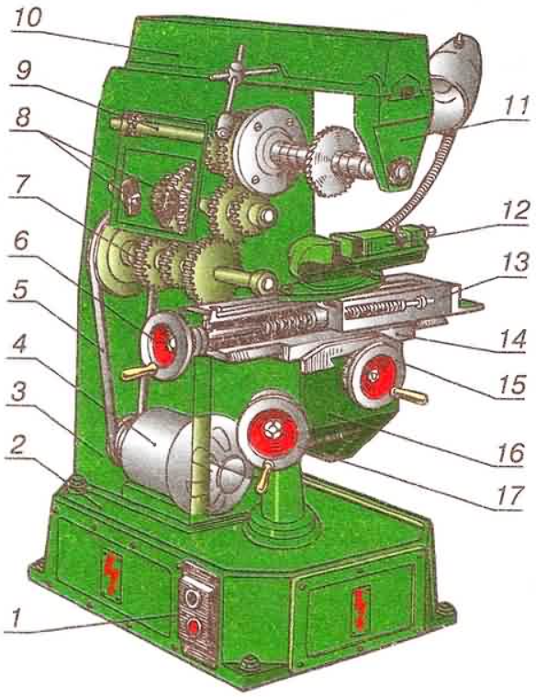
Будова горизонтально-фрезерного верстата
1 кнопко-пусковий пристрій
2 станина
З корпус
4 електро­двигун
5 клинопасова передача
6 рукоятка поздовжньої подачі
7 коробка швидкостей
8 рукоятки перемикання швидкостей
9 вал
10 хобот
11 підвіска
12 лещата
13 робочий стіл
14 полозки
15 рукоятка поперечної подачі
16 кон­соль
17 рукоятка вертикальної подачі

Slide 5
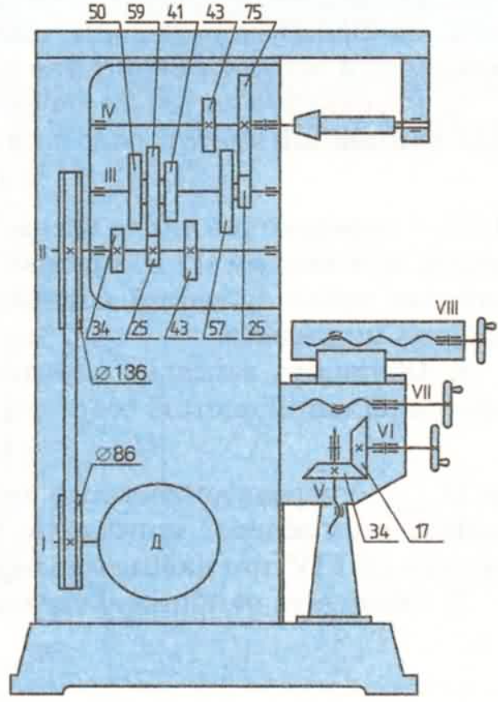
Кінематична схема фрезерного верстата
За даною кінематичною схемою визначте, які види передач має фрезерний верстат?
Визначте діаметри ведучого та веденого шківів?
Чому дорівнює передаточне відношення ремінної передачі? i = D2/D1

Slide 6
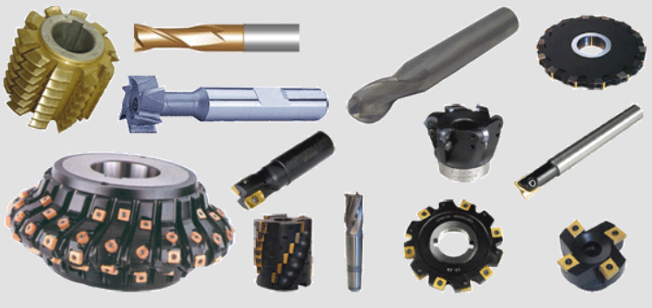
Інструмент при фрезеруванні
Для фрезерування застосовують фрези — багатолезовий різальний інструмент, кожен зуб якого — це різець. Усі різці фрези розташовані по колу циліндра й обертаються навколо його осі.

Slide 7
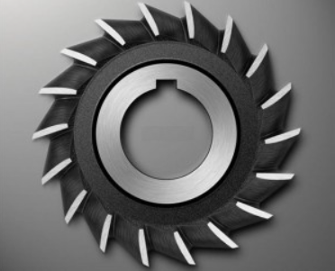
Види фрез
1. Дискові фрези
Дискові фрези застосовуються для виконання таких фрезерних робіт:
• обрізки заготовок;
• вибірки металу;
• прорізання пазів
• зняття фасок і т.д.

Slide 8
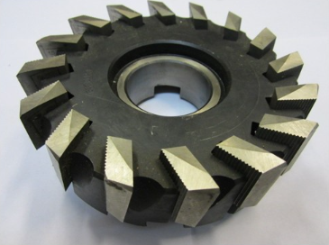
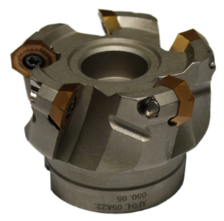
Види фрез
2. Торцеві фрези
Застосовуються для обробки деталей з плоскими і ступінчастими поверхнями. Інструмент виставляється так, щоб його поздовжня вісь була перпендикулярна оброблюваної поверхні.

Slide 9
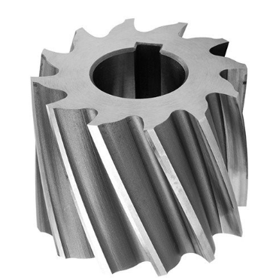
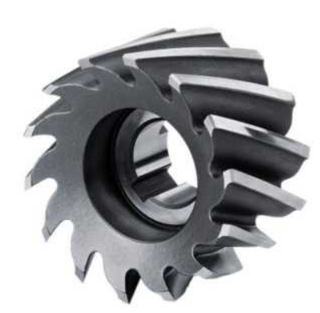
Види фрез
3. Циліндричні фрези
Ці фрези бувають з зубами прямими і гвинтовим. Фрези з прямими зубами застосовуються для більш простих операцій, а гвинтові є більш універсальним інструментом.

Slide 10
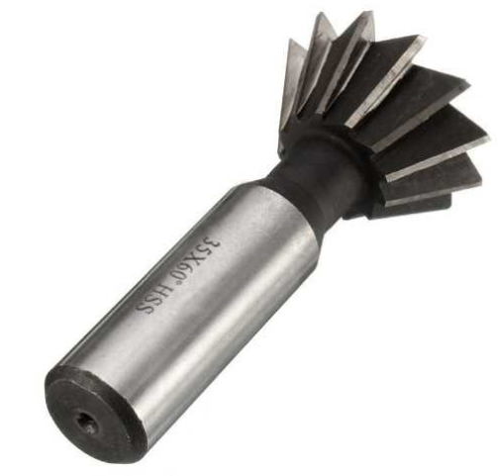
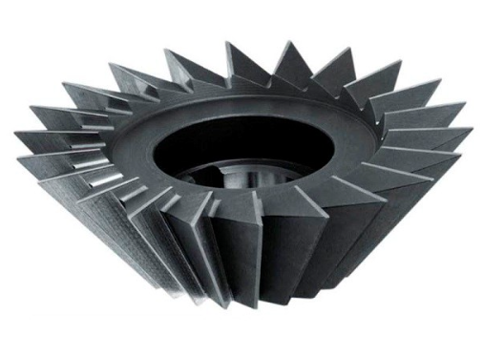
Види фрез
4. Кутові фрези
Використовують для фрезерування похилих металевих площин і кутових виїмок на верстатах.

Slide 11
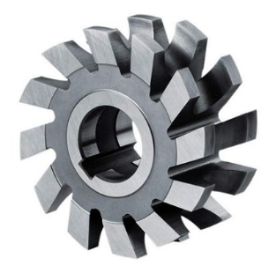
Види фрез
5. Фасонні фрези
Фасонні фрези використовуються для додання профілю поверхонь незамкнутого типу. Крім того, вони підходять для формування канавок.

Slide 12
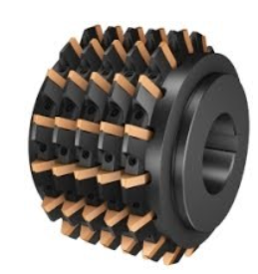
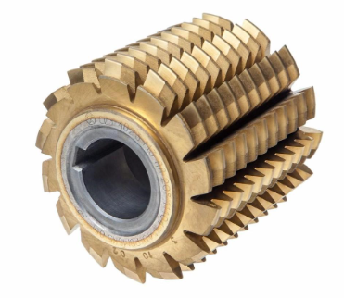
Види фрез
6. Черв'ячні фрези
Використовують інструмент для нарізки зуба на шестернях і колесах, шліцьових валах.

Slide 13
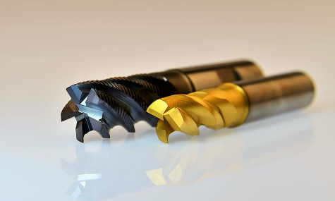
Види фрез
7. Кінцеві фрези
Найчастіше кінцеві (або пальчикові) фрези по металу застосовують для створення пазів, контурних уступів і виїмок, обробки взаємно перпендикулярних площин.

Slide 14
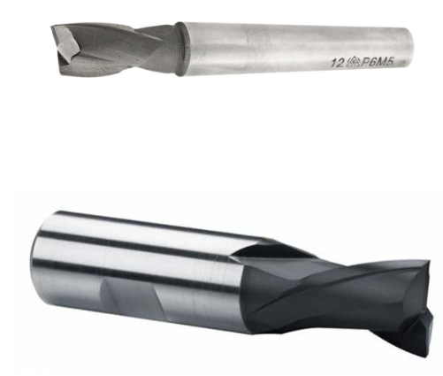
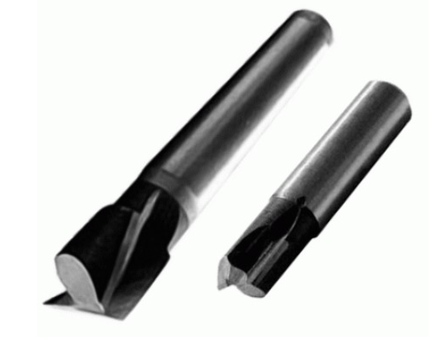
Види фрез
8. Шпонкові фрези
Вони є різновидом кінцевих фрез і являють собою шпонковий двозубий інструмент.

Slide 15
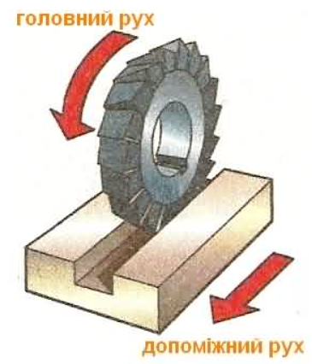
Процес фрезерування
Під час фрезерування різальний інструмент - фреза - здійснює головний (обертальний) рух, а заго­товка - рух подачі (поступальний).

Slide 16
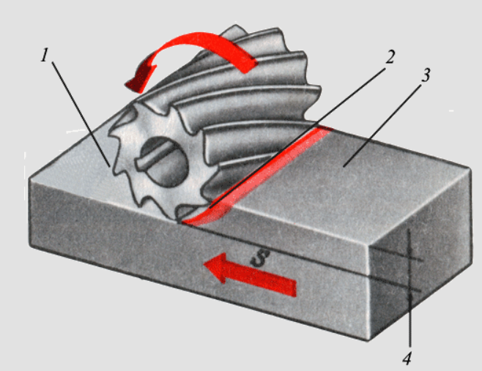
Процес фрезерування
При фрезеруванні фреза здійснює обертовий рух, а заготовка, яка оброблюється, — поступальний. Конструкція фрези залежить від виду поверхні, що оброблюється, та типу верстата.
1 — оброблена поверхня;
2 — поверхня різання;
3 — оброблювана поверхня;
4 — глибина різання

Slide 17
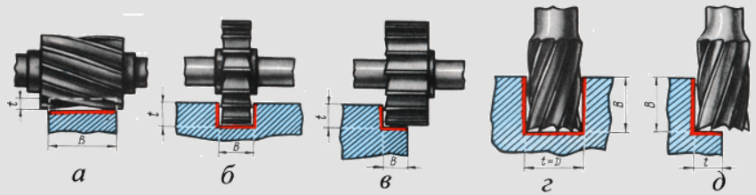
Види фрезерування
а — фрезерування площини циліндричною фрезою;
б — фрезерування паза дисковою фрезою;
в — фрезерування уступу дисковою фрезою;
г — фрезерування паза кінцевою фрезою;
д — фрезерування уступу кінцевою фрезою

Slide 18
Дякую за увагу!

